Slide 1

INTRODUÇÃO AO

Slide 2
ROTEIRO DE APRENDIZADO
1. INTRODUÇÃO À DART:
1.1 Conhecendo um pouco da história, propósito e contexto da linguagem;
1.2 Instale o Dart SDK e o Dart Editor/IDE (como o VSCode com extensão Dart/Flutter);
2. SINTAXE BÁSICA:
2.1 Aprendendo sobre variáveis, tipos de dados, operadores e estruturas de controle (loops, condicionais).
2.2 Escrevendo códigos simples para entender a estrutura básica.

Slide 3
ROTEIRO DE APRENDIZADO
3. FUNÇÕES:
3.1 Como definir e chamar funções ?
3.2 Explorando parâmetros de função, escopo de variáveis e retorno de valores.
4. COLEÇÕES:
4.1 Entendendo listas, conjuntos, mapas e como trabalhar com eles em Dart.
4.2 Aprendendo a manipular e iterar através dessas estruturas de dados.

Slide 4
ROTEIRO DE APRENDIZADO
5. ORIENTAÇÃO A OBJETOS:
5.1 Entendo os conceitos de classes, objetos, herança, polimorfismo em Dart.
5.2 Praticando a criação de classes e a implementação de herança e interfaces.
6. TRATAMENTO DE EXCEÇÕES:
6.1 Entendendo Aprenda como lidar com erros e exceções em Dart.
6.2 Implementando os blocos try-catch para lidar com situações inesperadas.
.

Slide 5
ROTEIRO DE APRENDIZADO
7. PROGRAMAÇÃO ASSÍNCRONA:
7.1 Explore o modelo assíncrono de Dart usando Future, async e await.
7.2 Entendendo como lidar com tarefas assíncronas de maneira eficiente.
8. DESENVOLVIMENTO DE APLICATIVOS MÓVEIS:
8.1 Utilizando o Flutter para criar aplicativos móveis multiplataforma (Android e iOS) usando Dart.
8.2 Explorando os recursos avançados de Flutter, como animações e widgets personalizados;

Slide 6
O que é o DART ?
O Dart é uma linguagem de programação fortemente tipada inicialmente criada pela Google em 2011. A missão inicial do Dart era substituir o JavaScript para desenvolvimento de scripts em páginas web. Porém, com a evolução da linguagem e com o passar dos anos, ela hoje pode ser considerada uma linguagem multi-paradigma, embora a linguagem apresente fortes estruturas típicas de linguagens orientadas a objeto.
Hoje, sabemos que o Dart não obteve muito sucesso em sua missão inicial em substituir o JavaScript nos navegadores. Porém, o desenvolvimento e posterior sucesso do Flutter, que é fundamentado no Dart, fez com que a linguagem voltasse à tona, atraindo a atenção de muitos desenvolvedores. Algumas características da linguagem são:

Slide 7
O que é o DART ?
A sintaxe é C-like, portanto, se você programa em Java, C#, PHP ou Javascript, você não terá dificuldades em aprender a linguagem;
Segue o paradigma orientado a objetos;
Todos os objetos herdam da classe Object;
Fortemente tipada, mas não é necessário colocar um tipo, pois Dart consegue inferir os tipos;
No Java e C# você usa a palavra reservada private, enquanto que no Dart basta colocar um underline (_) no início do nome de um atributo, método ou classe para torná-lo privado.

Slide 8
O que é o DART ?
Dart pode ser compilada em ahead-of-time (AOT) e just-in-time (JIT). Compilação ahead-of-time é quando o código é compilado diretamente para ARM nativo, o que possibilita a performance de uma aplicação nativa. Just-in-time compila o código diretamente no device, com a aplicação em execução, o que permite um retorno em tempo real da alteração e aumenta a velocidade do ciclo de desenvolvimento. Este ponto é chamado de hot-reload.

Slide 9
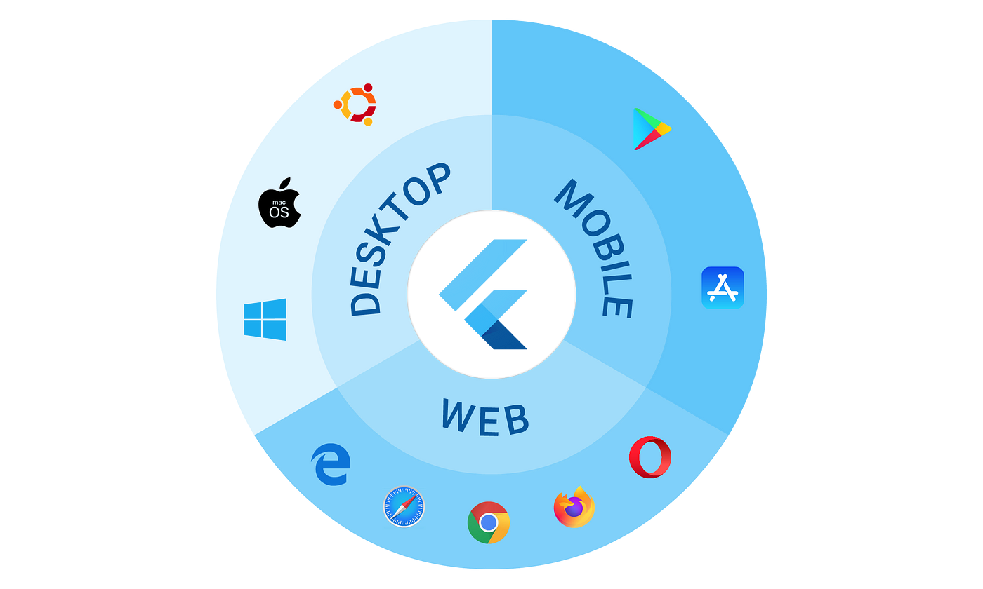
O que é o DART ?

Slide 10

Meu primeiro programa em Dart
main() {
// Meu código
}

Slide 11
Tipo Básicos de Dados
Tipo | Descrição
Int | O tipo inteiro é representado por toda e qualquer informação numérica que pertença ao conjunto de números inteiros relativos (números positivos, negativos ou o zero). 0,1,2,3,-2,-2,...n
Double | O tipo double é representado por números decimais, ou seja, números que possuem partes fracionadas. 1.2, 5.7, 2.3, -10.0, .8.15, 3.14,...n
String | String é uma cadeia de caracteres que representam textos. “Teste”, Joao, carro, ...n
Bool | Variáveis booleanas armazenam valores lógicos que podem ser verdadeiro ou falso. 1 > 2 : false, 5 > 4 : true
Dynamic | O tipo dynamic é um tipo especial no Dart que permite que uma variável consiga armazenar qualquer tipo de dado e, inclusive, alterá-lo em tempo de execução. Variavel = 1 - Inteiro; Variavel = true - Boolean ; Variavel = 3.1413 -Double

Slide 12
Declarando Variáveis
A declaração de variáveis no Dart é um processo muito simples e há duas formas de realizar este processo. A primeira é declarar o tipo da variável, seguido do nome e seu valor, como podemos ver abaixo:
Tipo de Dado Variável ;
main() {
String nome = "teste";
print(nome);
}

